Slide 1
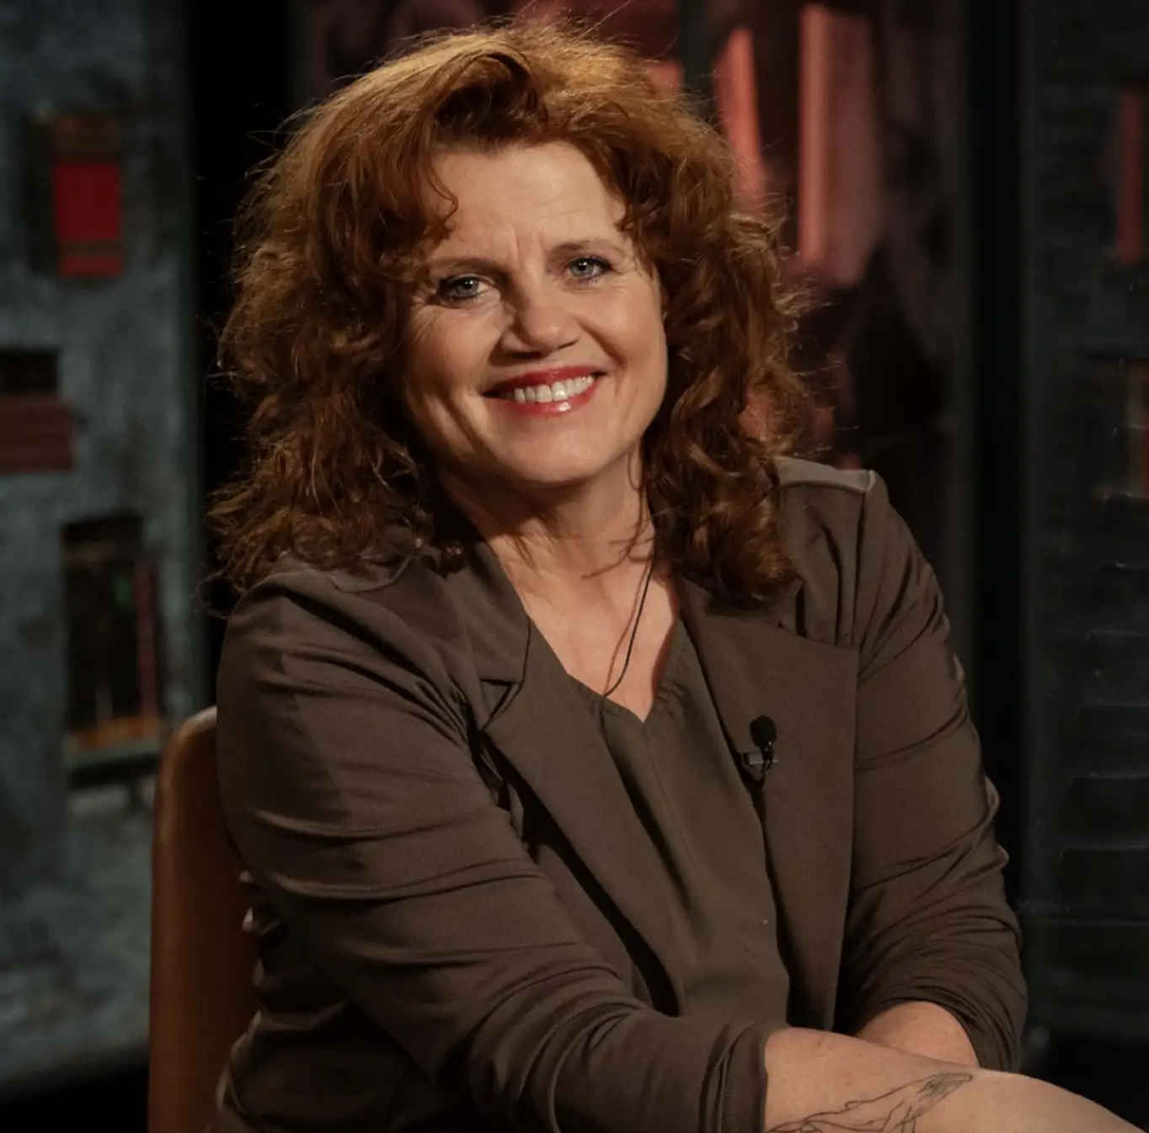
Kristín Helga Gunnarsdóttir
Hún er rithöfundur
Hvað er rithöfundur
Kristín Helga er fædd 24. nóvember1963
Hún varð stúdent og fór í háskóla
bæði í Barselona á Spáni og í Salt Lake City í bandaríkjunum. Þar lærði hún spænsku og fjölmiðlafræði. Hún er líka lærður leiðsögumaður
Hún á þrjú fullorðin börn og býr með manninum sínum í Garðabæ
Notes:
Textinn er að mestu fenginn af þessari síðu https://nyr.ruv.is/frettir/menning-og-daegurmal/2024-11-25-vandamal-fullordinna-ad-fa-bornin-til-ad-lesa-ekki-barnanna-428210

Slide 2
Bækurnar sem Kristín Helga hefur skrifað eru t.d. bækurnar um Fíusól
Persónan Fíasól er byggð á lífi dóttur hennar Soffíu Sóley
Þegar Soffía Sóley var lítil stúlka var hún oft að lenda í alls konar veseni.
Kristínu Helgu fannst samskiptin við stelpuna sína of oft vera neikvæð á heimilinu fyrir hana af því að Soffía Sóley var sjálfstæð og sterk.
Til dæmis var stundum verið að rífast eða takast á um föt og mat.

Slide 3
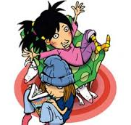
Kristín Helga ákvað því að búa til lítið hefti
sem hún rétti dóttur sinni þegar hún var lítil
og sagði við hana: „Hér er þessi bók, þú ert alveg í fínum málum.
Við erum bara svolítið sniðugar.
Þessi neikvæðu samskipti,
þau eru pínu fyndin og fögnum því bara
hver við erum.
Þó við tökum stunum rosalega harðar rimmur
um föt á morgnanna og rífumst um mat.“

Slide 4
Heftið eða bókin átti bara að vera fyrir
Soffíu Sól til að hjálpa fjölskyldunni að
líða betur. Hún vildi skoða samskiptin á heimilinu með jákvæðni og húmor.
Þannig að þau gætu öll hlegið saman og
haft gaman af uppátækjum stelpunnar
sinnar og eigin viðbrögðum við
þessum samskiptum. Þetta hefti varð að bók sem margir hafa gaman af.

Slide 5
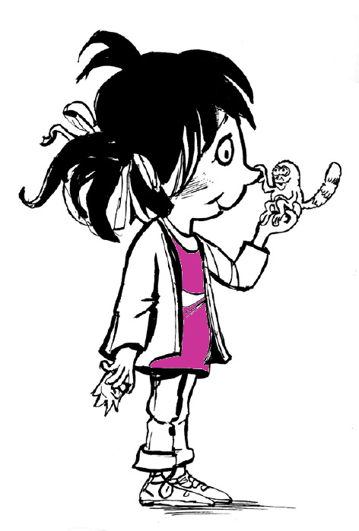
Bækurnar um Fíusól eru um glímuna við hversdaginn, glímuna sem börnin eiga við foreldra og foreldrar við börnin.
Margir tengja við samskiptin sem Fíasól á við vini sína og mömmu og pabba. Þeir tengja við það að lifa fjölskyldulífi hversdagsins. Tengja við að það að vera manneskjur.

Slide 6
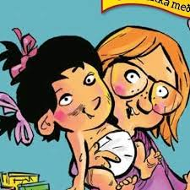
„Fíasól er bara alltaf að glíma við hversdaginn, og er í raun og veru alltaf að glíma við það sem við erum að glíma við á öllum aldri;
samskipti við fólk,
halda sjálfstæði sínu,
gefa ekki eftir en vita samt hvenær hún á að gefa eftir.
Fara ekki yfir skynsemismörkin en vera samt alltaf að dansa á þeim og fara mjög oft yfir þau,“ telur Kristín Helga upp.

Slide 7
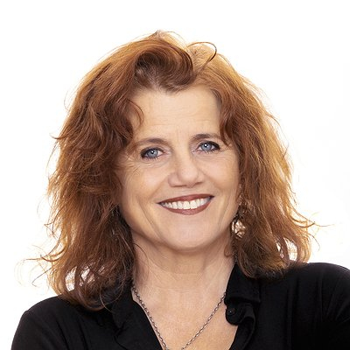
Kristínu Helgu finnst hún „verða alltaf að hafa einhvern sannleiksþráð, pínulítinn.“ þegar hún skrifar sögurnar sínar um Fíusól.
Hún vill ekki fara of langt frá veruleikanum. Þess vegna hefur hún litla sögu með úr þeirra eigin lífi í bókinni. „Það er alltaf þessi andi sannleikans og veruleikans sem dansar við hliðina á því sem ég skálda inn í Fíusól. Þannig að hún er til en samt er hún bara skáldskapur.“
Á Krakkarúv er viðtal við Kristínu Helgu
Notes:
https://www.ruv.is/sjonvarp/spila/krakkakiljan/29832/8sg05p?fbclid=IwZXh0bgNhZW0CMTEAAR1vbLE983BSfPcJfr6eqhsh71hd3xBpN7kf5iQRjq-9NdxEMJPNs41Xzy8_aem_7V9fJWfAI8BJAuYm73EXSw

Slide 8
Kristín skrifaði 8 bækur um Fíusól

Slide 9
Fíusólarflug í sprenghlægilegu kvæði sem fjallar um aðdragandann að fæðingu Fíusólar.
Aldrei að vita hvort hún eigi eftir að skrifa fleiri bækur um Fíusól fyrir okkur

Slide 10
Verkefni
Skrifaðu um Fíusól í sögubókina þína.
Hvað hún heitir, hvað hún er gömul og hvar hún á heima.
Skrifaðu nokkur orð af uppáhalds atvikinu þínu úr sögunni um Fíusól
Teiknaðu mynd

Slide 11
Kristín Helga hefur skrifað fleiri bækur en um Fíusól t.d. bækurnar um Obbuló

Slide 12
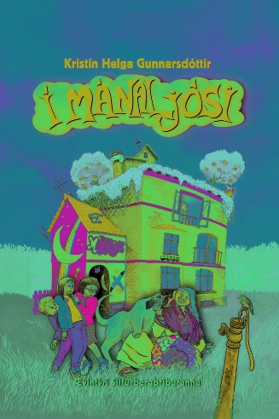
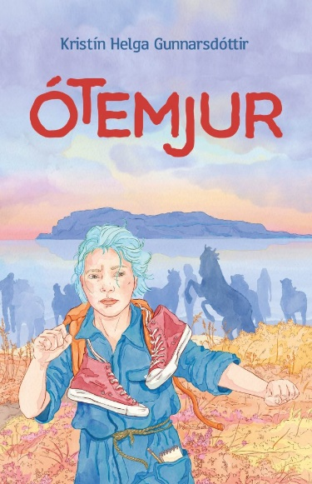
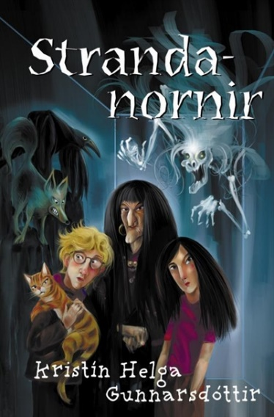
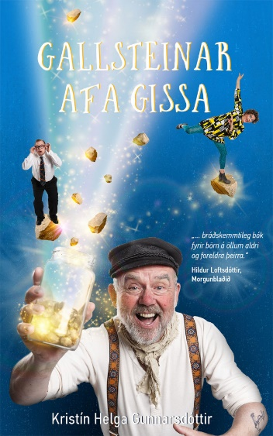
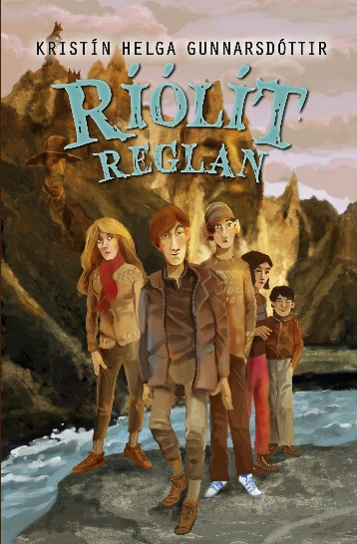
Hún hefur skrifað margar fleiri bækur t.d.

Slide 13
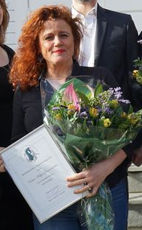
Kristín Helga Verðlaun og viðurkenningarnar
Hún hefur fengið mörg verðlaun fyrir bækurnar sínar og verið tilnefnd til verðlauna.
Hérna er listi yfir þau verðlaun sem hún fékk fyrir Fíusól og Móa Hrekkjusvín en hún hefur fengið miklu fleiri verðlaun fyrir aðrar bækur.
2008 Bókaverðlaun barnanna fyrir Fíasól er flottust
2006 Bókaverðlaun barnanna fyrir Fíasól á flandri
2005 Bókaverðlaun barnanna fyrir Fíasól í Hosiló
2001 Barnabókaverðlaun Fræðsluráðs Reykjavíkur ..........fyrir Móa hrekkjusvín

Slide 14
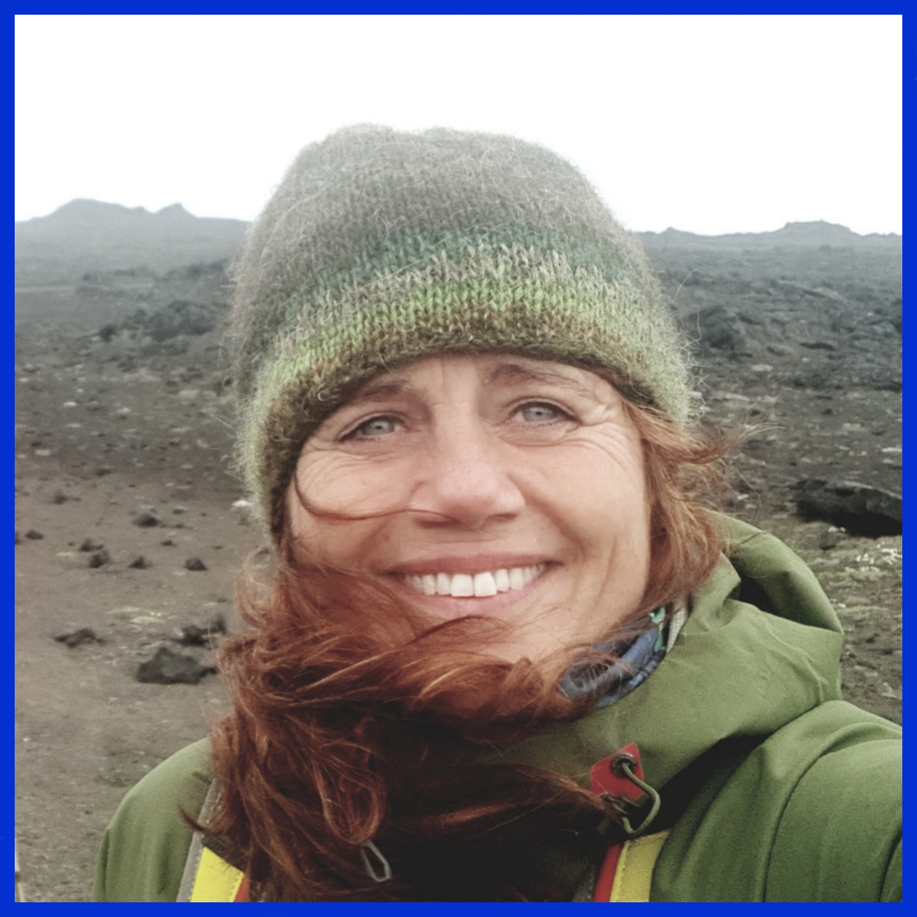
Að lokum
Til að skrifa bækur og fá hugmyndir þá segir Kristín;
„Ég held líka að maður eigi alltaf sem höfundur að passa að lokast ekki
inni í litla heiminum sínum.“
„Ég get alveg verið heima hjá mér á náttfötunum og skrifað bækur og bara hitt lítil börn. En það að vera virk í aktívisma og skipta sér af samfélaginu og hafa áhrif á það, þá er ég að hitta alls konar fólk. Það lekur síðan inn í önnur verkefni,“ segir hún. Kristín vinnur sem skíðaleiðsögumaður á veturna. Þá fer ímyndunaraflið virkilega af stað.
„Ég held að höfundar verði að gera eitthvað annað líka.“
Kristín Helga er mikill umhverfissinni og finnst mikilvægt að skipta sér af samfélaginu. Í nýjustu bókinni um Fíusól þá er Fíasól að tína skítalummur sem eru litlu koddarnir sem fólk treður í munninn á sér og hrækir út úr sér og fuglar eru að éta.
Kiljan á mínútu 42:43
Notes:
Kiljan https://nyr.ruv.is/frettir/menning-og-daegurmal/2024-11-25-vandamal-fullordinna-ad-fa-bornin-til-ad-lesa-ekki-barnanna-428210
Á mínútu 42:43

Slide 15
Verkefni

